Slide 1
الدبلوم العالي في التخطيط الاستراتيجي للعام الدراسي 2018 – 2019
مادة الموارد البشرية
(العدالة التنظيمية - إدراكات العاملين -الاغتراب الوظيفي)
إعداد
الدكتورة ندى اسماعيل جبوري
Notes:
1

Slide 2
العدالة التنظيمية
مفهوم العدالة التنظيمية:-
تعرف العدالة التنظيمية باللغه الانكليزية بمصطلح
(Justice Organizational)وهي اهتمام الموظف بوضع مقارنة بينه وبين زملائه في العمل و ايظا تعرّف بأنها نوع من انواع الادراك الفردي او الجماعي لقوانين العمل من خلال التعريف على القواعد المهنية والشعور بتطبيقها بشكل عادل على جميع الموظفين كما تعرف بأنها حرص الادارة العامة على تعزيز الشعور بالعدالة بين الموظفين عن طريق تطبيق المساواة في التعامل معهم مما يساهم في التأثير على سلوكهم الوظيفي .

Slide 3
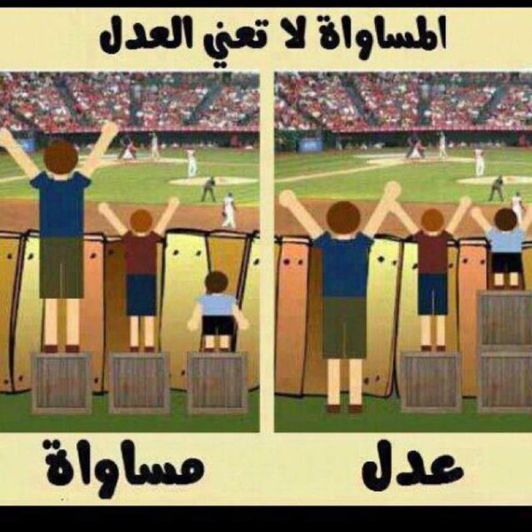
انواع العدالة التنظيمية
العدالة في التوزيع
وتعتمد العدالة في التوزيع على ثلاث قواعد اساسية وهي:
المساواة .
لنوعية.
الحاجة.
العدالة في الاجراءات.
العدالة في التعامل.
العدالة التــقيمية.

Slide 4
اهمية العدالة التنظيمية
توضح حقيقة النظام التوزيعي للرواتب والاجور في المنظمة وذلك من خلال العدالة التوزيعية .
تؤدي الى تحقيق السيطرة الفعلية و التمكن في عملية اتخاذ القرار وتعد العدالة الاجرائية بعداً هاماً في هذا الجانب .
تنعكس سلوكياً على حالات الرضا عن الرؤساء وعلى سلوكيات المواطنة التنظيمية والالتزام التنظيمي.
تسلط الضوء للكشف عن الاجواء التنظيمية والمناخ التنظيمي السائد في المنظمة وهنا يبرز دور بعد العدالة في التعاملات.
ان العدالة التنظيمية تؤدي الى تحديد جودة نظام المتابعة والرقابة والتقييم والقدرة على تفعيل ادوار التغذية الراجعة بشكل يكفل جودة استدامة العمليات التنظيمية والانجازات عند اعضاء المنظمة.

Slide 5
ولقد بينت العديد من الدراسات اهمية العدالة التنظيمية من خلال تاثيرها على العديد من المتغيرات التنظيمية والتي اهمها :-
الولاء التنظيمي.
ثقة الفرد في نظم تقييم الاداء.
زيادة دافعية الجماعية.
اداء العمل.

Slide 7
مفهوم الادراك
هو عملية ذهنية ومعرفية تمكننا من فهم وتفسير ما يحيط بنا
العملية الادراكية
هي آلية تساعد الشخص على التكيف للتغير البيئي

Slide 8
مكونات العملية الادراكية
1-الهدف
2-حد التنبؤ
3-حد التمييز

Slide 9
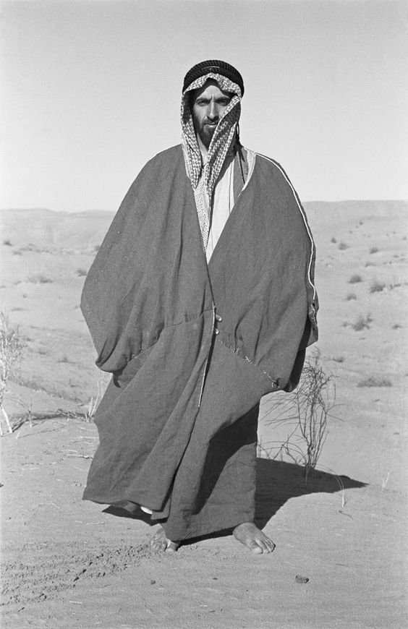

Slide 10
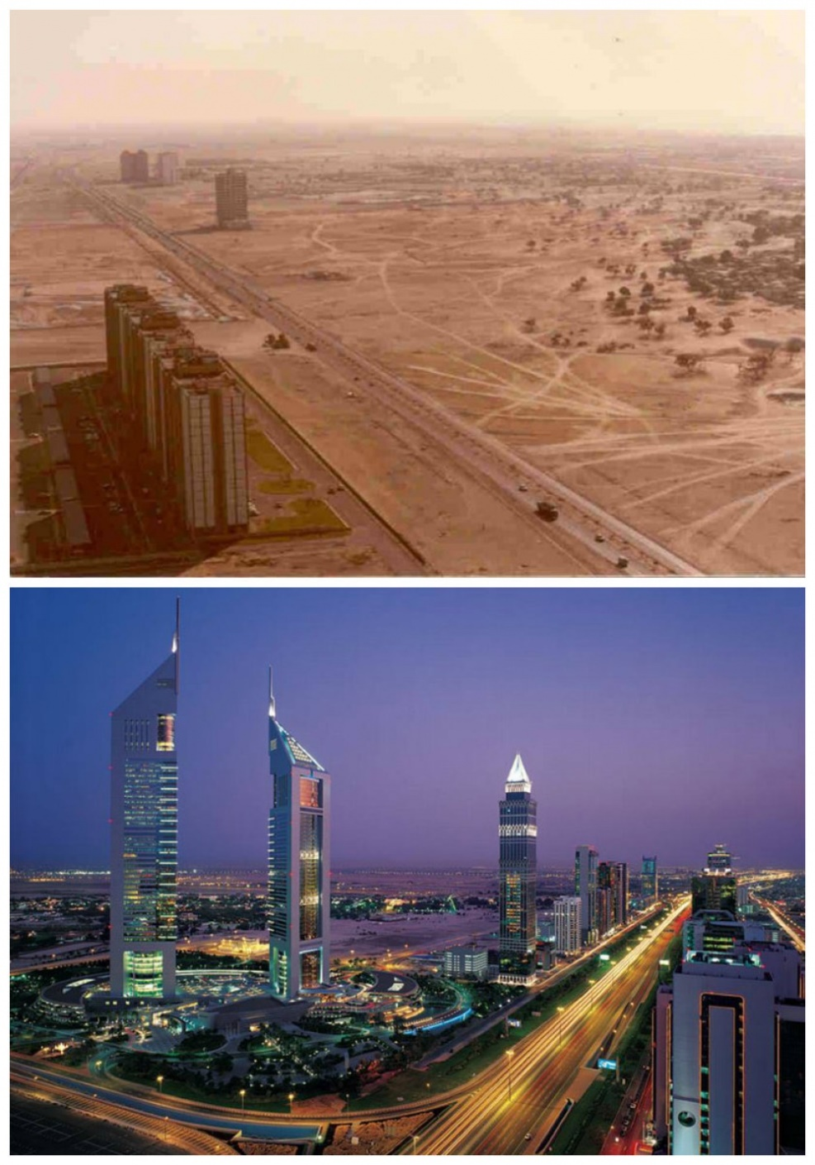

Slide 11
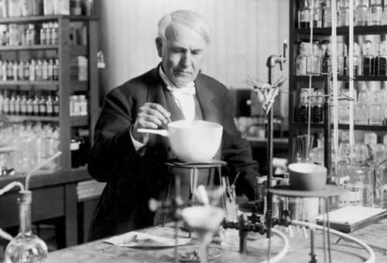

Slide 12
مراحل العملية الادراكية
أ-مرحلة الاختيار
ب- مرحلة التنظيم
ج-مرحلة المقارنة
د-مرحلة التفسير أو الترجمة
هـ-مرحلة الاسترجاع

Slide 13
العوامل المؤثرة في الإدراك :
1-سمات الفرد وخصائصه
2-المنبه
3-الموقف
4-البيئة الاجتماعية

Slide 14
الاغتراب الوظيفي
يُشير مفهوم الاغتراب الوظيفي إلى ضعف العلاقة بين الفرد والوظيفة.
ابعاد الاغتراب الوظيفي
انعدام القوة Powerlessness .
ضعف المعنى (اللاهدفية( Weak Meaning : .
فقدان المعايــــــــيـــــر (اللامعيارية ( Loss of standards :.
العزلة الاجتماعية Social Isolation :- .
غربة الذات Self-estrangement .

Slide 15
مراحل الاغتراب الوظيفي
مرحلة الاغتراب النفسي.
مرحلة الاغتراب الذهني.
مرحلة الاغتراب الجسدي.

Slide 16
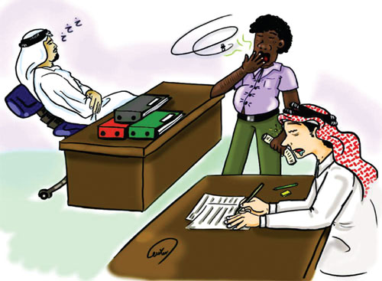
العوامل المؤدية للاغتراب الوظيفي
‌الخوف وعدم الأمن الوظيفي.
نقص الكفاءة .
وقت الفراغ.
عدم التوافق والتكيّف.
توجهات العاملين.
سوء إدارة الوقت.
ضعف الأيمان.
ضعف مقومات القيادة .
عدم التخصص في العمل .
10) الترهل الوظيفي.

Slide 17
نتائج الاغتراب الوظيفي
التراجع والهامشية.
اضمحلال الهوية.
العُزلة وتآكل الانتماء.

